Slide 1
Puma Scan代码安全检查

Slide 2
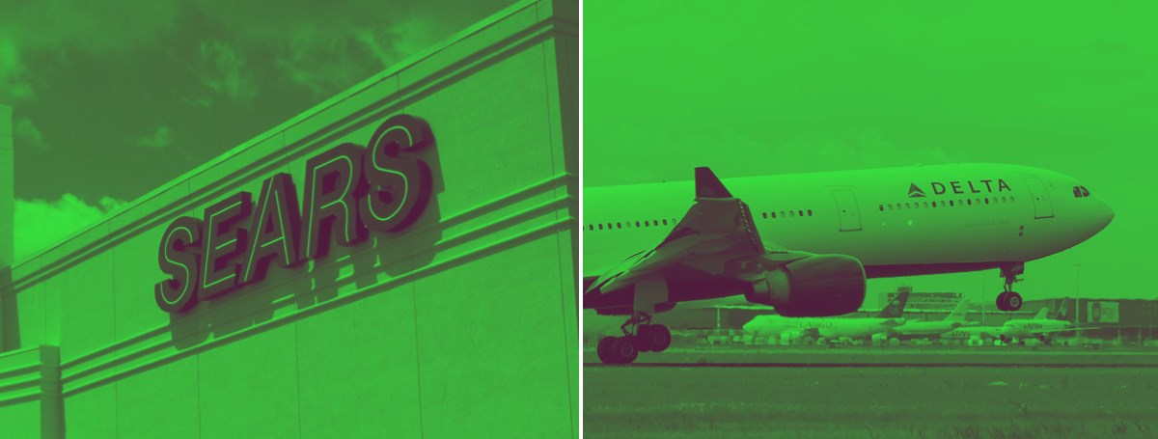

新闻
Sears and Delta Airlines Suffer Card Breaches via Shared Live Chat Provider
https://www.247.ai/

Slide 3
本文档内容
微软VS中自带Security Rules及其相应功能
Security rules相关规则和关注点
Puma Scan及其相应的功能
Puma scan的特点
Puma Scan的相关规则和关注点
Puma Scan Pro版本中提供的相关功能及概念
Puma Scan的license讨论
目前代码里找到的问题及相应的改动

Slide 4
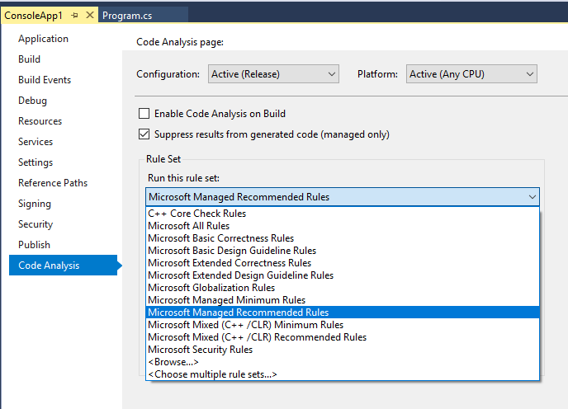
VS中自带的Security Rules in Rule set

Slide 5
Security Rules相关规则
类型 | 规则 | 关注点
SQL相关 | CA2100 | SQL拼接导致注入安全问题
原生代码相关(如：P/Invoke) | CA2102 CA2111 CA2115 CA2118 CA2138 CA2139 CA2145 CA2149 | 1、指针的安全应用 2、与原先代码相关的Attribute应用
代码访问安全性相关 | CA2106 CA2107 CA2108 CA2109 CA2112 CA2114 CA2116 CA2117 CA2122 CA2123 CA2126 CA2130 CA2131 CA2132 CA2133 CA2134 CA2135 CA2136 CA2137 CA2140 CA2140 CA2142 CA2143 CA2144 CA2146 CA2147 | .net代码访问安全机制的例外检查 .net 4版本后对代码安全性的更改
序列化与文件操作 | CA2120
程序集属性相关 | CA2210 | 程序集要进行强名称签名。
杂项 | CA2103 CA2104 CA2105 CA2119 CA2121 CA2124

Slide 6
Puma Scan简介
OWASP推荐的C# Web应用程序安全扫描工具之一。
成立时间： 2016年上半年
目前版本：1.0.7 for community version, 0.7.2 for pro version.
工作原理：基于Roslyn API

Slide 7
为什么有了微软Security rule，我们还需要Puma scan?
 | VS Security rule | Puma scan
关注点 | 内部代码,程序集的访问安全 | 外部攻击
对安全的关注范围 | 广 如：方法，类、程序集、AppDomain级别等 | 窄 只关注网站级别
对于我们代码的实际情况(以framework 代码为例) | 运行出CA2100和CA2210警告 | Community版运行出SEC0024 SEC0025 SEC0027 SEC0105 SEC0107 SEC0110 SEC0112 SEC0114

Slide 8
Puma Scan中的相关规则
类型 | 规则 | 关注点
配置相关 | SEC0001---SEC0021（共21条） | 配置文件中对system.web相关配置的检查
XSS | SEC0024 SEC0100---SEC0105 | 1、对所有写到页面上的文本进行HtmlEncode操作 2、(<%=),(<%#)项检查
加减密 | SEC0025---SEC0028 SEC0115 | 1、将强度低的加密算法换成强度高的加密算法 2、Random并不随机
不安全的反序列化 | SEC0029 SEC0030 | 序列化时，附带摘要。反序列化前，要先进行摘要验证。
注入 | SEC0106 SEC0107 SEC0114 SEC0117 SEC0118 SEC0119 | 1、SQL注入问题（ADO.net,LINQ,EF） 2、LDAP注入问题
密码相关 | SEC0017 SEC0018 | 1、密码强度要达到一定程度
相关验证缺失 | SEC0019 SEC0022 SEC0023 SEC0109---SEC0113 SEC0116 | 1、在asp.net mvc中，相关的预设属性的应用 2、文件路径的安全应用

Slide 9
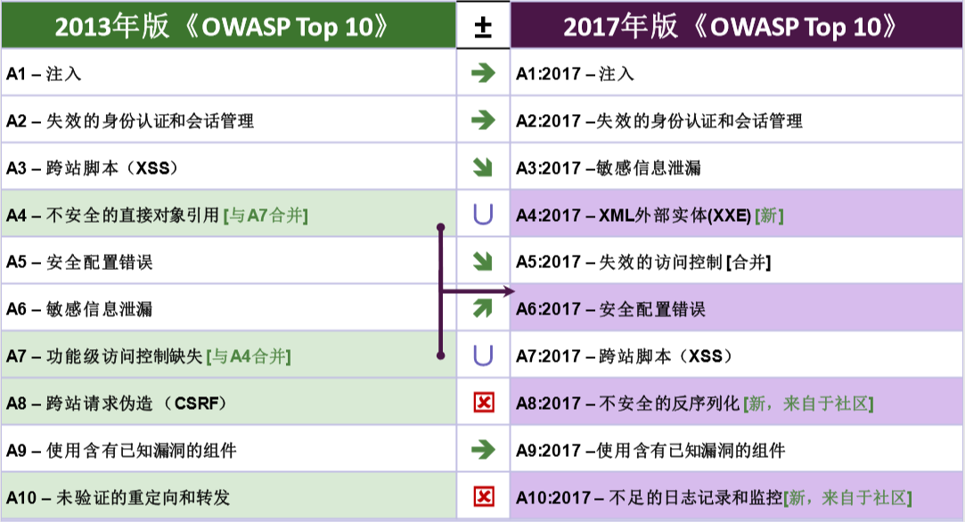
Puma Scan规则对比 OWASP Top 10

Slide 10
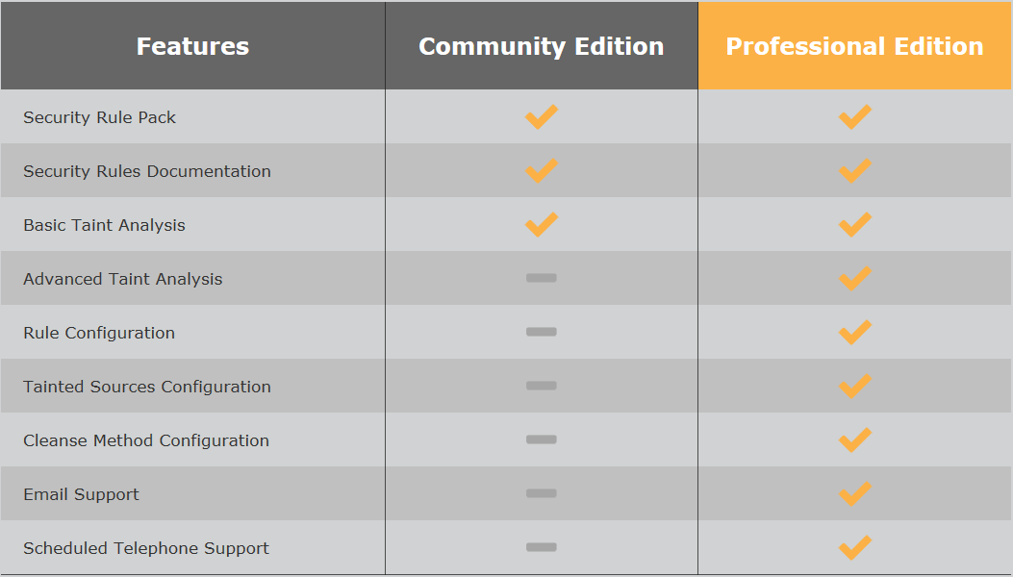
Puma Scan community VS Pro

Slide 11
Puma Scan Pro中的几个概念
Tainted source
自定义tainted source的一个示例:
{
"RuleIds": ["SEC0106", "SEC0107", "SEC0108"],
"Flag": "Web",
"Syntax": "ElementAccessExpressionSyntax",
"Namespace": "Telerik.Web.UI",
"Type": "RadAutoCompleteBox",
"Property": "Text",
"Method": "get"
}
Cleanse method
自定义cleanse method 的一个示例 :
{
"RuleIds": [ "SEC0111" ],
"Flag": "Web",
"Syntax": "InvocationExpressionSyntax",
"Namespace": "Puma.Prey.Common.Validation",
"Type": "Validator",
"Method": "IsValidFilePath"
}

Slide 12
Puma Scan的license问题
License的价格:
199美元：1个终端用户，相同的用户可安装在三台工作机器上。
4999美元：用于服务器上，支持所有用户使用。并提供额外5个终端用户license.
我们的license策略。
需要多少个license？
一个终端用户？ 两个终端用户（杭州长沙各一个）？一个服务器授权？
在服务器上需要特定的外网访问功能。

Slide 13
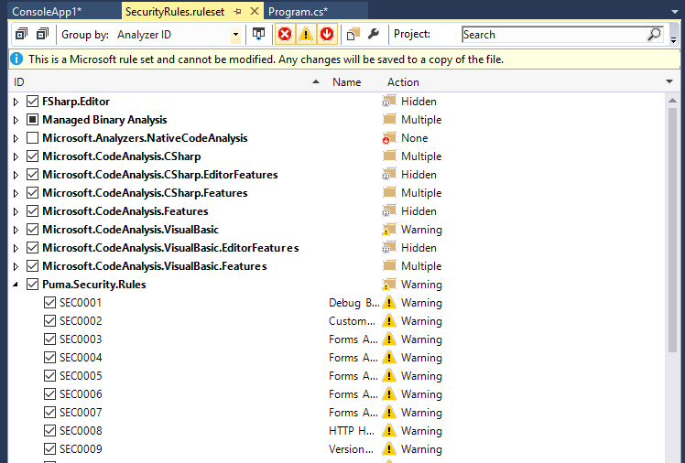
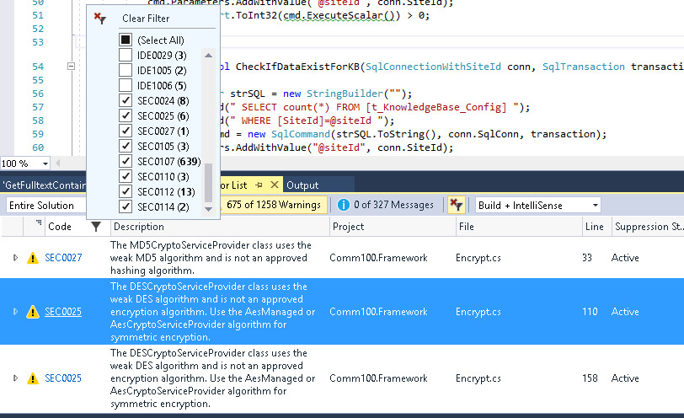
Puma scan的使用
HMACSHA256

Slide 14
目前代码里找到的问题及需要的改动
编号 | 说明
SEC0024-Unencoded Response Write | Response.Write的时候，要用Encode.HtmlEncode处理变量。
SEC0025-Weak Algorithm: DES | DES加密已不推荐，要改用AES算法。
SEC0027-Weak Algorithm: MD5 | MD5CryptoServiceProvider已不推荐，改用SHA256Managed 或更推荐SHA512Managed。
SEC0105-Unencoded Label Text | 对所有网页上的label赋值要进行Encoder.HtmlEncode操作。
SEC0107-SQL Injection: ADO.NET | SQL拼接问题，会导致注入功击。
SEC0110-Unvalidated Web Form Redirect | 要用return URL进行检查，确保其为相对路径。
SEC0112-Path Tampering: Unvalidated File Path | 对传入的路径要进行检查，确保不包含危险字符。
SEC0114-LDAP Injection Directory Entry | 对domain要进行LdapDistinguishedNameEncode操作。

Slide 15
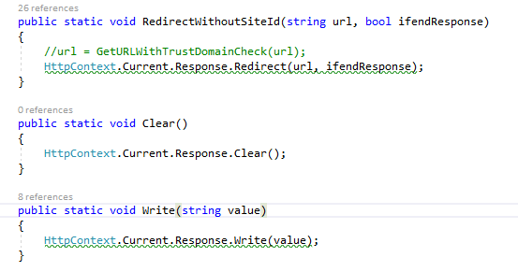
SEC0024-Unencoded Response Write与 SEC0110-Unvalidated Web Form Redirect
为什么代码中要注释掉？
建议改动：
1、对url进行检验。
2、对Response.Write的文本进行Encoder.HtmlEncode操作。
（Microsoft.Security.Application.Encoder.HtmlEncode或System.Web.HttpServerUtility.HtmlEncode）

Slide 16
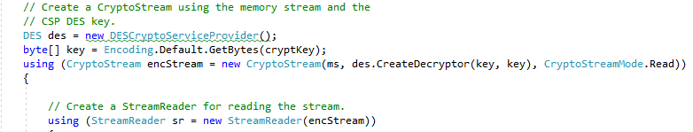
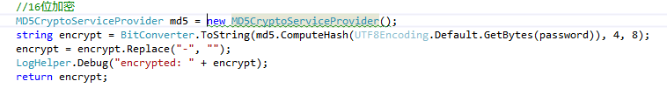
SEC0025-Weak Algorithm: DES与 SEC0027-Weak Algorithm: MD5
建议改动:
1、用AES加密算法(AesManaged类)来代替DES加密算法(DESCryptoServiceProvider类)。
2、用SHA256或SHA512(SHA256Managed类或SHA512Managed类)来代替MD5算法(MD5CryptoServiceProvider类)。

Slide 17
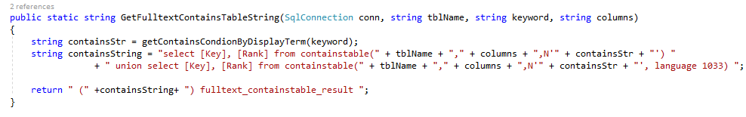
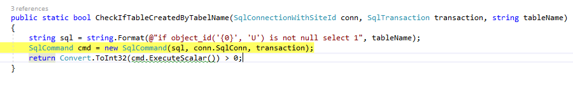
SEC0107-SQL Injection: ADO.NET
不少代码存在SQL拼接问题(+拼接和string.format拼接)

Slide 18
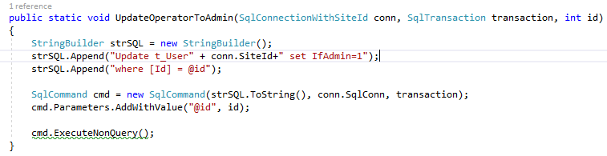
SEC0107-SQL Injection: ADO.NET 安全问题误报
安全上没问题，但是哪些方面有问题？

Slide 19
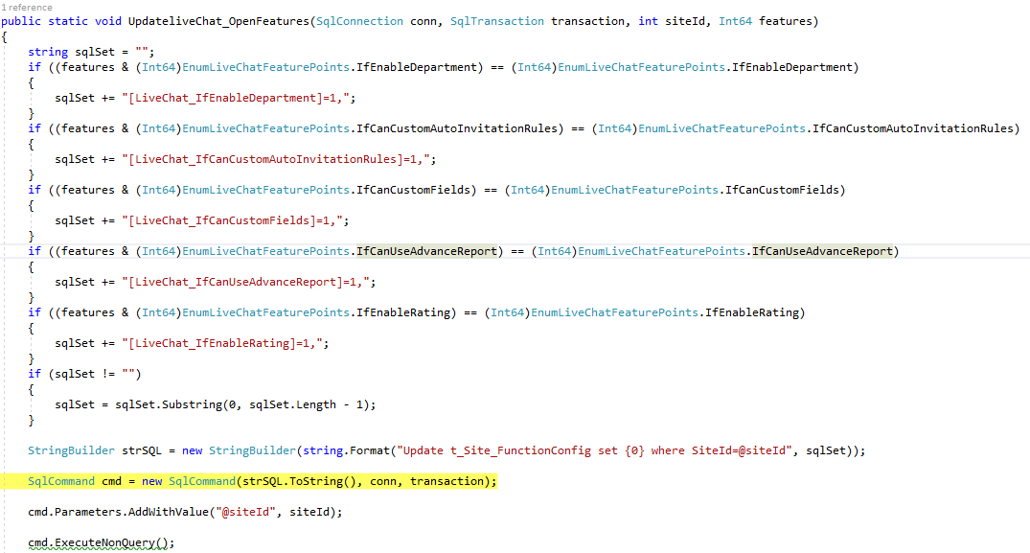
SEC0107-SQL Injection: ADO.NET 安全问题误报
安全上没问题，但是哪些方面有问题？

Slide 20
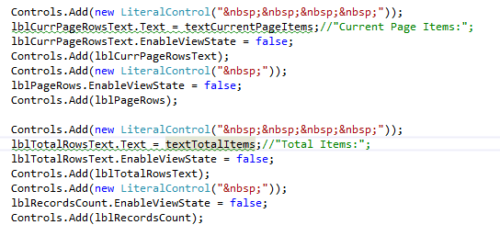
SEC0105-Unencoded Label Text
建议改动：
1、对要给控制赋值的文本进行Encoder.HtmlEncode操作。
（Microsoft.Security.Application.Encoder.HtmlEncode或System.Web.HttpServerUtility.HtmlEncode）

Slide 21
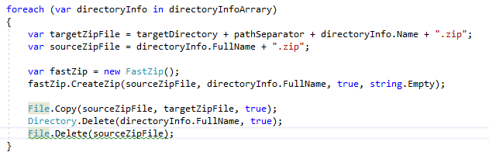
SEC0112-Path Tampering: Unvalidated File Path
建议修改：
1、在文件操作前先进行文件路径检查，确保不包含..\或../等危险字符，也确保路径在某个可控的范围内

Slide 22
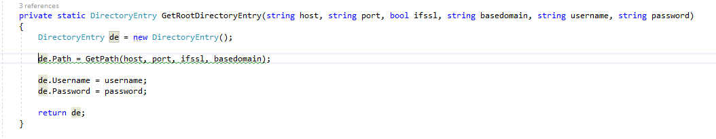
SEC0114-LDAP Injection Directory Entry
建议改动：
1、对domain的字符串要进行Encoder.LdapDistinguishedNameEncode操作.
(Microsoft.Security.Application.LdapDistinguishedNameEncode)

Slide 23
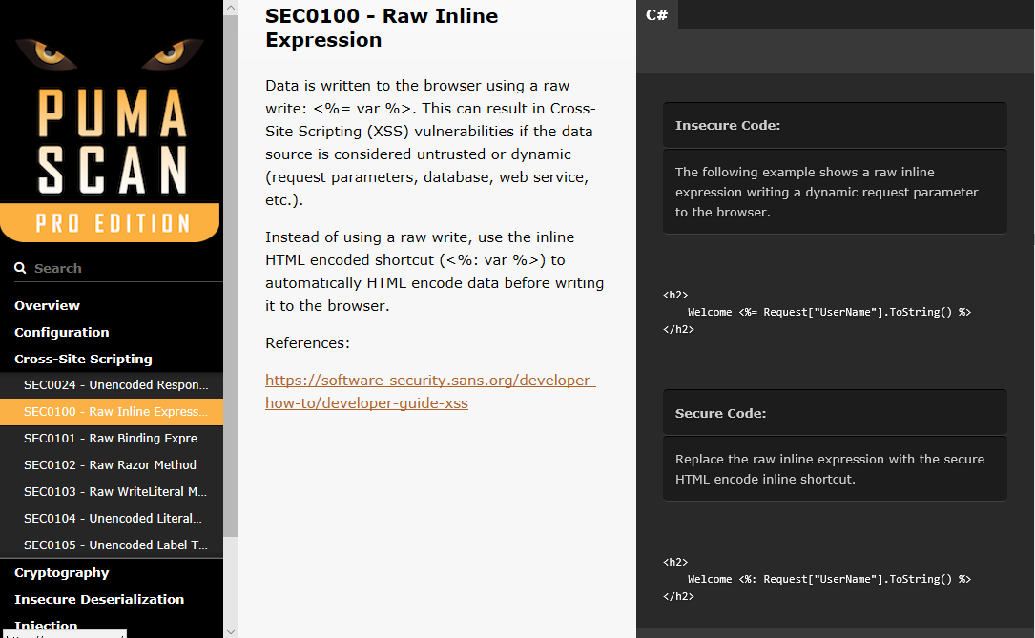
其他规则的处理方法
https://pumascan.com 有详细的示例

Slide 24
questions ?

